Slide 1

雙聯學位經驗分享
法碩三 林舜心

Slide 2
01 申請 & 行前準備
☺
02 Maurer LLM
基本介紹
選課流程
修課心得
一些今天會分享的內容
03 Bloomington
住宿
日常所需
交通
醫療
04 費用
05 建議
06 QA

Slide 3

01 申請 & 行前準備
02 Maurer LLM
基本介紹
選課流程
修課心得
03 Bloomington
住宿
日常所需
交通
醫療
04 費用
05 建議
06 QA
Step 1
爭取政大法學院推薦 ( 政大法學院 )
應繳資料
  大學成績單
  碩士成績單
  有效期限內之托福94 或雅思7 成績單
  操行良好聲明
法學院會通知是否錄取

Slide 4

Step 2
01 申請 & 行前準備
02 Maurer LLM
基本介紹
選課流程
修課心得
03 Bloomington
住宿
日常所需
交通
醫療
04 費用
05 建議
06 QA
獲薦後申請印大法學院 ( Maurer)
申請方式
  美國法學院申請統一系統LSAC
  Maurer自己的系統：操作比較簡單，申請費較便宜（好像後來還有退我錢）。但我目前找不到原本的申請頁面，學校可能有改變申請管道，屆時請有需要的同學寫信詢問。
會寄信通知錄取，同時會獲得印大提供之獎學金
獎學金會於上下學期分別從學費繳費單中扣除。
學雜費是用One.IU（類似愛政大）中的Bursar系統辦理，可用美國帳戶轉帳、簽發支票或刷卡，但不建議刷卡，手續費會很可觀。
推薦大家辦當地的銀行帳戶，生活會方便很多。

Slide 5
01 申請 & 行前準備
02 Maurer LLM
基本介紹
選課流程
修課心得
03 Bloomington
住宿
日常所需
交通
醫療
04 費用
05 建議
06 QA
Step 3
錄取後獎學金申請 ( 政大 )
學海獎學金（教育部提供）：僅下學期能申請
短期進修獎學金（政大提供）：上下學期皆可申請
申請方式
  一階書審：有線上系統；須繳相關資料與讀書計畫（建議讀書計畫可以將將來欲修習的課與現今所學做連結，仔細想過為什麼自己比別人更值得這筆獎學金？為什麼踏出舒適圈一定要到國外不能在台灣等問題。）
  二階面試：印象中大家都可以進二階，找同學互相模擬面試很有幫助，沒朋友自己問自己也可以ＸＤ

Slide 6
01 申請 & 行前準備
02 Maurer LLM
基本介紹
選課流程
修課心得
03 Bloomington
住宿
日常所需
交通
醫療
04 費用
05 建議
06 QA
Step 4
行前準備 ( 非常多不同ㄉ對口 )
可參考印大提供的行前必須完成行政事項資訊 https://law.Indiana.edu/graduate-apply/admitted/index.html
必要準備事項很多，要盡快準備喔！包含
  回覆錄取信，告知欲前往就讀的學期
  辦校園線上帳號（類似申請愛政大鄭號）
  繳交財力證明
  確定護照有效期限或申辦護照
  申請留學文件I-20
  申請美簽
  打疫苗或取得施打證明…

Slide 7
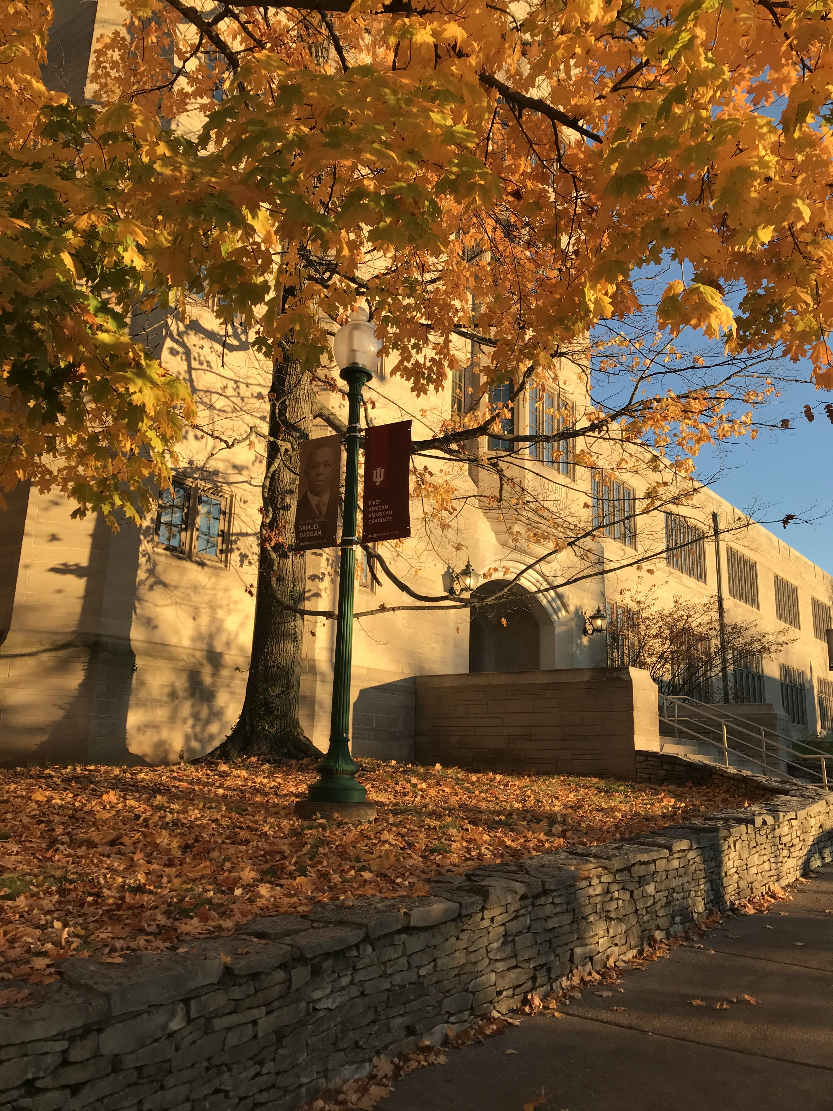
01 申請 & 行前準備
02 Maurer LLM
基本介紹
選課流程
修課心得
03 Bloomington
住宿
日常所需
交通
醫療
04 費用
05 建議
06 QA

Slide 8
01 申請 & 行前準備
02 Maurer LLM
基本介紹
選課流程
修課心得
03 Bloomington
住宿
日常所需
交通
醫療
04 費用
05 建議
06 QA
Murer的碩士學位（LL.M.） 畢業學分為 24 學分
  可以隨意修課，滿24學分即畢業
  也可以依不同的specialization（類似學程）的要求選課
    每個specialization至少要修該專業的12學分，最後拿到的是一樣的碩士學位，但可以證明自己是擁有特定專業的法律碩士學位
    專業共有：business and commercial law/ financial regulation and capital markets/ information and cybersecurity law（我選這個）/ intellectual property law/ international and comparative law/ LLM in American Law（專門為美國律師考試設計的學程，必修科目都是律師考試考科）
  若要考美國律師，必須修至少12學分的基礎課程（bar courses），這部分一定要詢問academic advisor自己的選課是否符合要求。
  Specializaiton & bar requirements 基本上可同時完成。

Slide 9
01 申請 & 行前準備
02 Maurer LLM
基本介紹
選課流程
修課心得
03 Bloomington
住宿
日常所需
交通
醫療
04 費用
05 建議
06 QA
Step 1
和Academic Advisor預約（因疫情為線上）見面
說明你的規劃，包含是否想取得specialization，是否想要考美國律師等等，若對法學院的期刊、法律診療、公益服務等有興趣，也可以併詢問。
見面前要填寫兩張單子，一張寫是否想取得specialization，是否想要考美國律師、預計什麼時候畢業等等；另一張是你自己安排的課表。
要Academic Advisor同意你選的課（旁聽課程也須獲得同意，可能會需要自己聯絡授課教授），你才可以在系統上繼續操作。

Slide 10
01 申請 & 行前準備
02 Maurer LLM
基本介紹
選課流程
修課心得
03 Bloomington
住宿
日常所需
交通
醫療
04 費用
05 建議
06 QA
Step 2
上學校系統選課
第一階段：LORS （有點像政大的選課系統）
類似排志願（但實際上沒有志願序），此系統會顯示課程名額等。
第二階段：One.IU （類似像愛政大）裡的Student Center登記課程
確定選到課之後，要在這個系統裡面手動登記課程。

Slide 11
01 申請 & 行前準備
02 Maurer LLM
基本介紹
選課流程
修課心得
03 Bloomington
住宿
日常所需
交通
醫療
04 費用
05 建議
06 QA
Introduction to American Law
Many Professors；0學分；必修
開學前就要上網修完，完成每堂課後的小考（選擇題）。
主要是介紹美國法，每一個科目都是有不同的老師上課，內容都淺顯易懂，可以藉此作為後續挑選老師的參考。
難易度 ★☆☆☆☆
推薦度 反正都要上

Slide 12
01 申請 & 行前準備
02 Maurer LLM
基本介紹
選課流程
修課心得
03 Bloomington
住宿
日常所需
交通
醫療
04 費用
05 建議
06 QA
Legal Writing & Research Methods
Prof. Goodwin；2學分；必修
主要教大家如何操作資料庫、撰寫legal memo等。
非常非常實用！幾乎未來的每一堂課都用得到，真的要認真上喔！最後的作業老師會很認真改，對學習很有幫助。
沒有考試，最後的legal memo就是期末作業。
難易度 ★★☆☆☆
推薦度 反正都要上

Slide 13
01 申請 & 行前準備
02 Maurer LLM
基本介紹
選課流程
修課心得
03 Bloomington
住宿
日常所需
交通
醫療
04 費用
05 建議
06 QA
Info Privacy Law I
Prof. Tomain；3學分；專業必選
我最最最最最最喜歡的課！！！
主要討論隱私（權）內涵、普通法傳統上如何看待隱私等。
超崇拜老師🥺，課程規劃嚴謹，準時上下課，幾乎都會遵照大綱進度。疫情影響時，我覺得是將線上課程安排最好的。
每次上課都會點人回答問題；輪流撰寫個資時事短文、撰寫課後筆記、針對指定閱讀提出問題或評論。
Take home exam，兩大實例題，真的會用到整學期的內容。
難易度 ★★★★★
推薦度 ★★★★★

Slide 14
01 申請 & 行前準備
02 Maurer LLM
基本介紹
選課流程
修課心得
03 Bloomington
住宿
日常所需
交通
醫療
04 費用
05 建議
06 QA
Info Privacy Law II
Prof. Tomain；3學分；專業必選
也是我最最最最最最喜歡的課！！！
不用上過Ｉ也可以上；主要討論consumer privacy，大量閱讀案例，相較於Ｉ比較實務。
每次上課都會點人；輪流針對指定閱讀提出問題或評論。
要寫期末報告，主題自訂，跟老師討論過後即可開始；格式要求嚴格，寫完後要上台報告，並於報告完後撰寫一頁的反思。
Take home exam，兩大實例題，真的會用到整學期的內容。
難易度 ★★★★★
推薦度 ★★★★★

Slide 15
01 申請 & 行前準備
02 Maurer LLM
基本介紹
選課流程
修課心得
03 Bloomington
住宿
日常所需
交通
醫療
04 費用
05 建議
06 QA
Cybersecurity Law I
Prof. Cate；3學分；專業必選
相對比較沒那麼法律的課，每週討論不同的資安議題（如病毒、釣魚、AI、區塊鏈、IoT、加密等等）；由同學分組報告，報告完由老師帶領討論。
我覺得課對要學習資安相關法律很重要～以前看文章常常看不懂科技相關術語，上完課後再讀法律會有豁然開朗的感覺。
老師是個資和資安領域的有名學者，知識海量，人很好，上課氣氛很輕鬆。
期末考試簡答題，有認真上課＋考前複習基本上沒問題。
難易度 ★★☆☆☆
推薦度 ★★★★☆

Slide 16
01 申請 & 行前準備
02 Maurer LLM
基本介紹
選課流程
修課心得
03 Bloomington
住宿
日常所需
交通
醫療
04 費用
05 建議
06 QA
Cybersecurity Law II
Prof. Lubin & Heck；3學分；專業必選
兩個老師各教半學期；Lubin老師人非常好，不用害怕問問題，是資安法領域的專家，課程包含資安在國際法上的地位、涉及的國安問題、新興保險議題等等；Heck老師有豐富的個資/資安領域執業經驗，內容著重在實務怎麼操作各個法律，很實用，雖然看起來有點距離感，但人也很好問問題都很耐心回答。
Lubin老師不太點人回答問題，Heck老師有時會。
期末考因為疫情也是線上考試，有很多題實例題＋一題政策題，真的有點難ＸＤ（尤其是Lubin老師的考題），一定要把上課的內容弄懂，也要花很多時間準備！
難易度 ★★★★☆
推薦度 ★★★★☆

Slide 17
01 申請 & 行前準備
02 Maurer LLM
基本介紹
選課流程
修課心得
03 Bloomington
住宿
日常所需
交通
醫療
04 費用
05 建議
06 QA
Health Privacy Law
Prof. Crosley；3學分；專業必選；僅旁聽
我只有旁聽這堂課，課程主要涵蓋HIPAA和HITECH。
老師有很多年的實務經驗，上課的文本都是老師和助教整理的，相對其他課閱讀量算低。
我是看課後錄影，較無法體會實際上課情形，但錄影中感覺上課氣氛蠻好的，老師對同學的提問都很耐心的回答。
期末考因為疫情也是線上考，旁聽沒實際寫考卷，但大致上也是實例題＋政策題，有認真上課應該沒問題。
難易度 ★★★☆☆
推薦度 ★★★★☆

Slide 18
01 申請 & 行前準備
02 Maurer LLM
基本介紹
選課流程
修課心得
03 Bloomington
住宿
日常所需
交通
醫療
04 費用
05 建議
06 QA
Contracts
Prof. Mattioli；4學分；律師考科
老師真的是我此生遇過最溫柔的老師XDD
學校另外有開3學分給LLM學生上的契約法，但因為衝堂，我就選了和JD學生一起的課；因為疫情影響，原本13週的課程濃縮在4週上完，雖然老師已經很努力讓大家能夠完整學習，但因為時間限制，很多案例沒辦法深入討論，有點可惜。
如果時間允許，蠻推薦大家上契約法，對瞭解美國法有很大的幫助！☺
考試原則上為實例題，但因為疫情這次改成選擇題，題目不簡單，但老師尚未決定未來的出題模式。
難易度 ★★★☆☆
推薦度 ★★★★☆

Slide 19
01 申請 & 行前準備
02 Maurer LLM
基本介紹
選課流程
修課心得
03 Bloomington
住宿
日常所需
交通
醫療
04 費用
05 建議
06 QA
Criminal Procedure: Investigation
Prof. Bregant；3學分；律師考科
老師人很好，有點像朋友的感覺～問問題也都會很詳細很耐心的回答☺
每週閱讀量很大，但刑訴的案子都好好看！但老師上課前都會點同學摘要案件內容，再逐步帶大家討論，只要有認真預習，基本上都跟得上。
期末考是兩三大題的實例題，我覺得蠻難寫的，也會用到幾乎整學期教的所有內容，建議大家一定要做每個案件的摘要，考試前複習的時候才不會太辛苦。
難易度 ★★★☆☆
推薦度 ★★★★★

Slide 20
01 申請 & 行前準備
02 Maurer LLM
基本介紹
選課流程
修課心得
03 Bloomington
住宿
日常所需
交通
醫療
04 費用
05 建議
06 QA
American Con Law for Foreign Lawyers
Prof. Gjerdingen；2學分；律師考科
老師人很好，講話偏慢，但每次上課都可以感受到老師對憲法滿滿的喜歡，很可愛！
閱讀量很少，老師還會提供每堂課的摘要。沒上過美國憲法的人應該也可以很容易跟上！
因為非常喜歡憲法，如果不是因為衝堂，我其實比較想跟當地學生修3學分的憲法課（內容會深很多，閱讀量也會很大，上課也會有比較多問答），大家都跟我推薦Prof Sanders老師教的，如果大家有興趣之後可以爭取上老師的課 ☺
期末考是五選二開放式問答，有上課、讀案子，對美國憲法有基本了解應該就沒問題。
難易度 ★★★☆☆
推薦度 ★★★★☆

Slide 21
01 申請 & 行前準備
02 Maurer LLM
基本介紹
選課流程
修課心得
03 Bloomington
住宿
日常所需
交通
醫療
04 費用
05 建議
06 QA
Legal Profession
Prof. Krishnan；3學分；律師考科
跟當地學生一起上，人很多，但還是有可能會被點到問問題ＸＤ
老師人蠻好的，很幽默風趣。
課程類似台灣的法律倫理，但因為都已案件出發討論，很有趣～上課討論通常也因為大家都有不同的意見很熱烈。
考試是四五題實例題，比我預期的難寫很多ＸＤＤ雖然上課輕鬆、閱讀量不大，但大家還是要認真整理筆記，重要的原則、法規要記清楚，才能寫得出來～～
有修過這堂課再去考MPRE（每州都會要求要通過才能當律師的法律倫理考試），蠻有幫助！
難易度 ★★★☆☆
推薦度 ★★★★☆

Slide 22
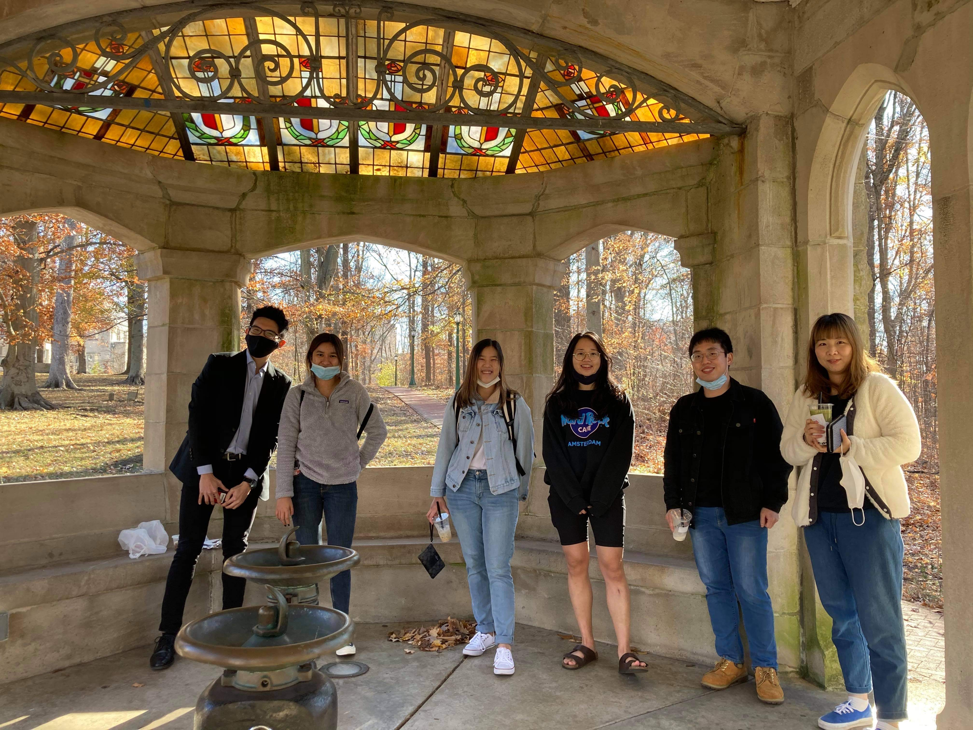
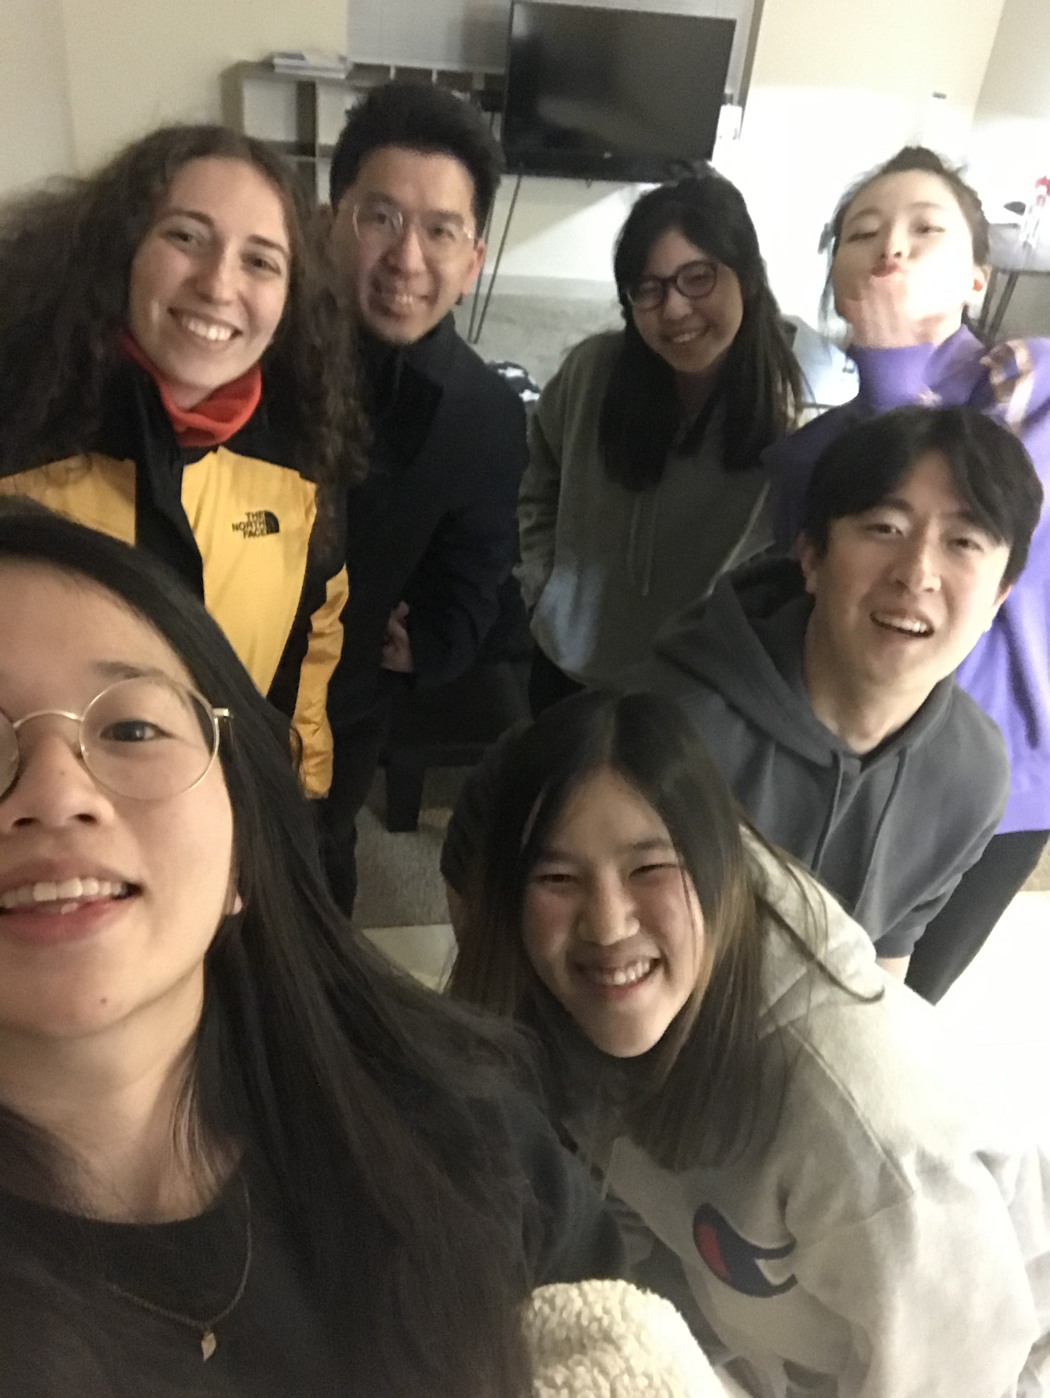
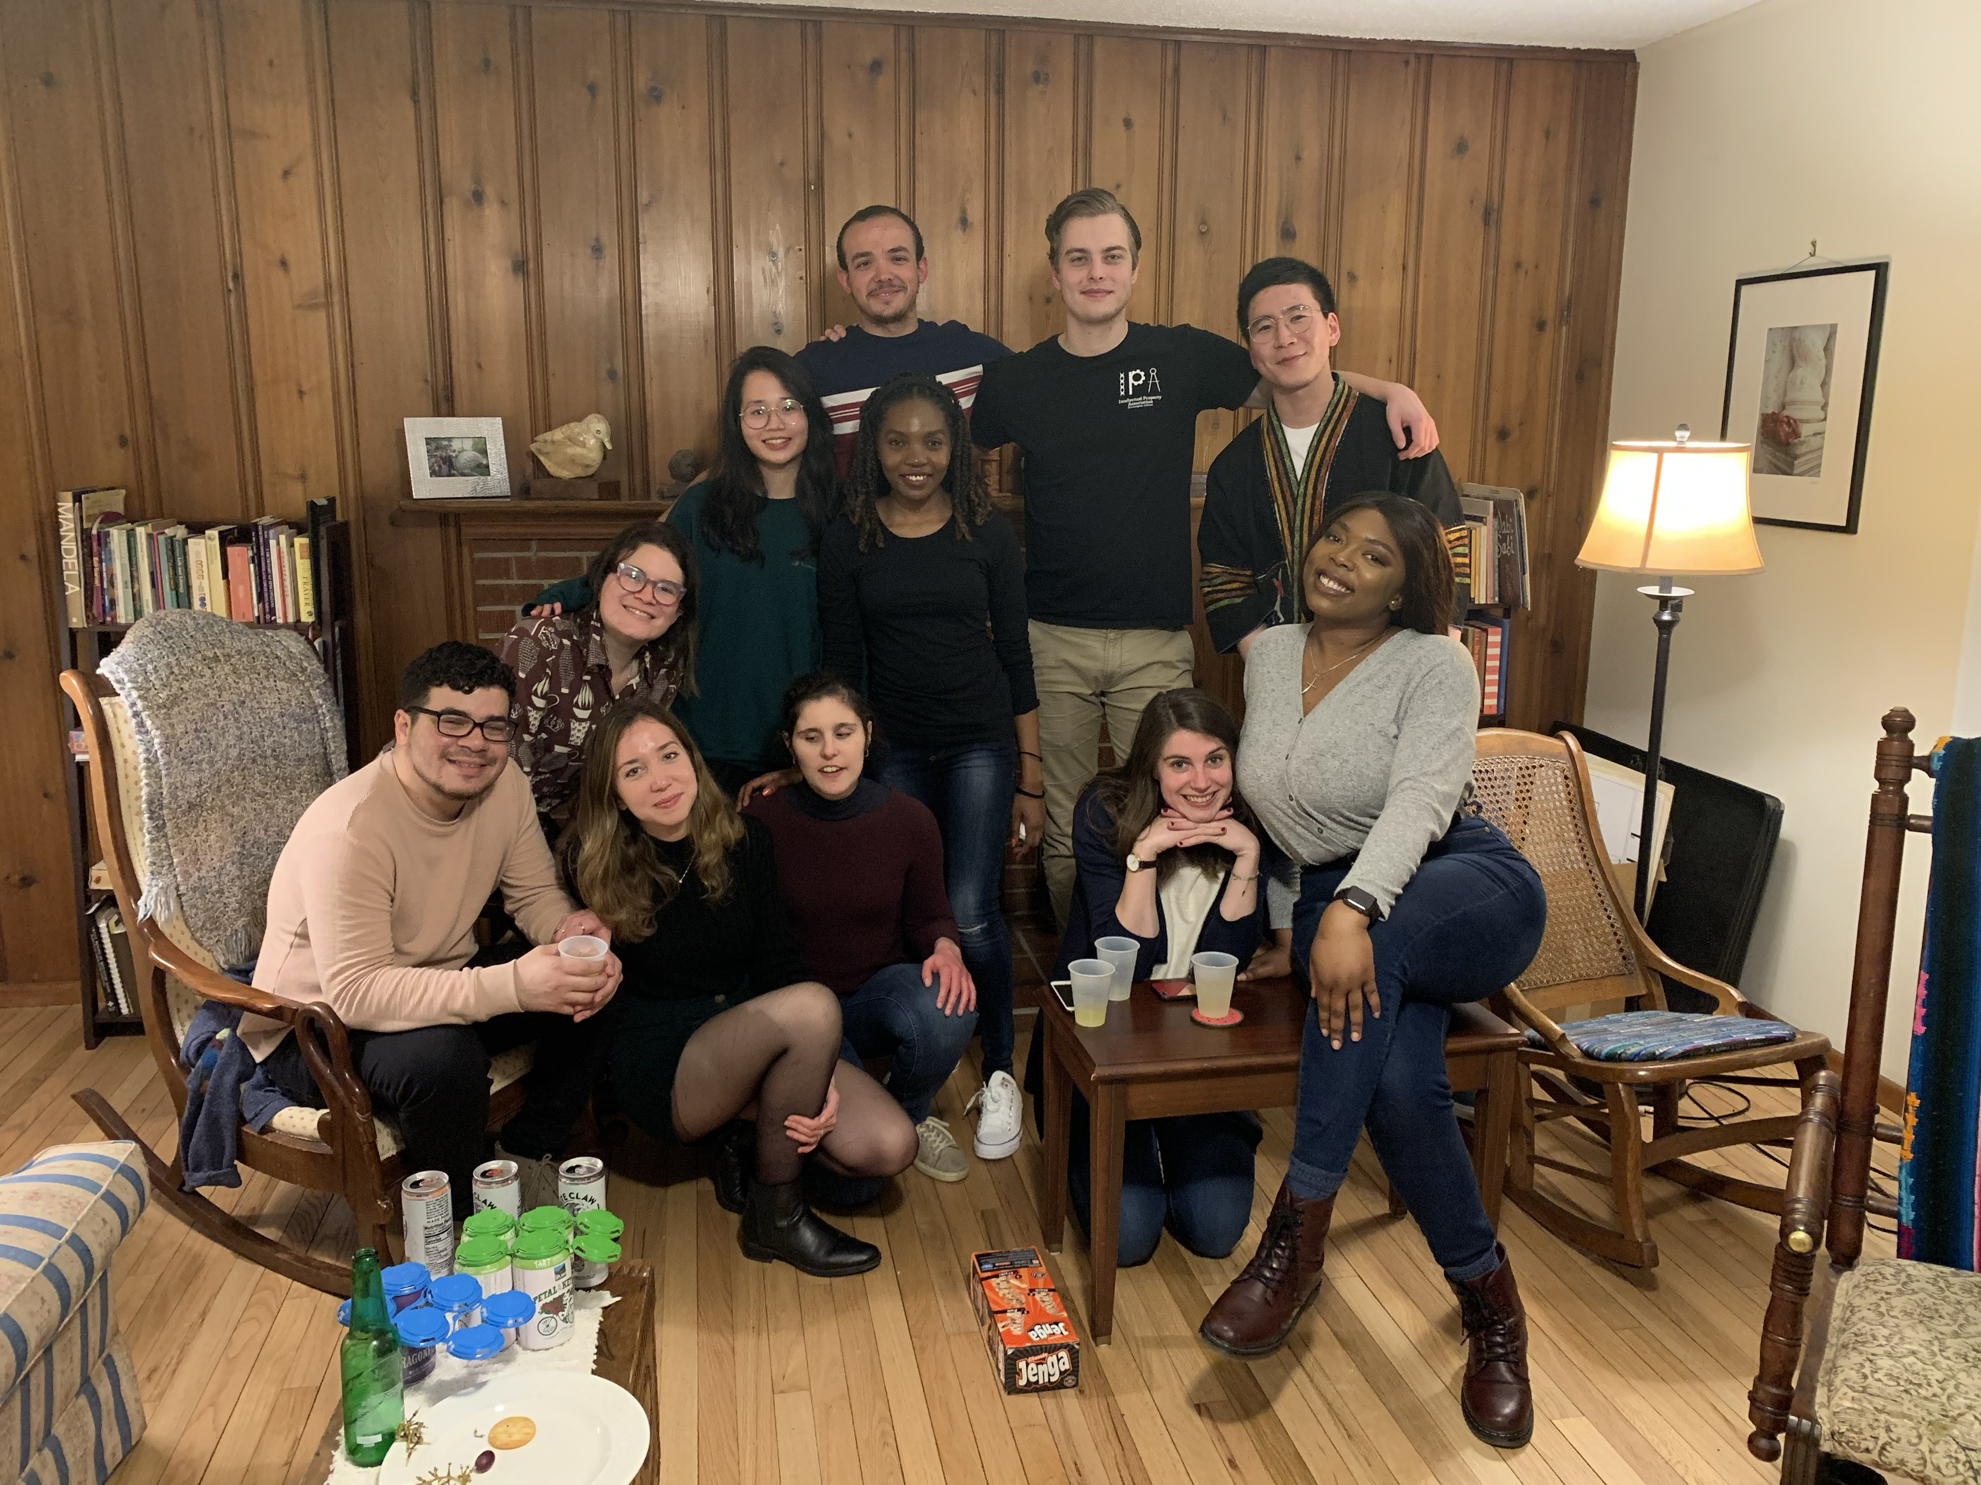
2020.03 疫情入侵前最後一次聚會
2020.09 – 2021.01
疫情間認識的一些新同學們，大家都經常接受新冠檢驗（學校提供免費篩檢，沒事就可篩），身體健康才會聚會～

Slide 23
01 申請 & 行前準備
02 Maurer LLM
基本介紹
選課流程
修課心得
03 Bloomington
住宿
日常所需
交通
醫療
04 費用
05 建議
06 QA
宿舍
  行前準備網址有提供宿舍訊息，但因為學校宿舍對我來說太貴，我並沒有巷學校申請宿舍，而是自己上網找。學校似乎有提供以學期為單位的宿舍（不用綁一學年），但因為沒有申請過還請同學自行確認。
自行尋找住宿
  臉書社團Indiana University (IU) Housing, Rooms, Apartments, Sublets；
  也有很多房仲網站可以用；
  學校One.IU中的Bey/sell/trade（或稱Classified）也經常有招租文。

Slide 24
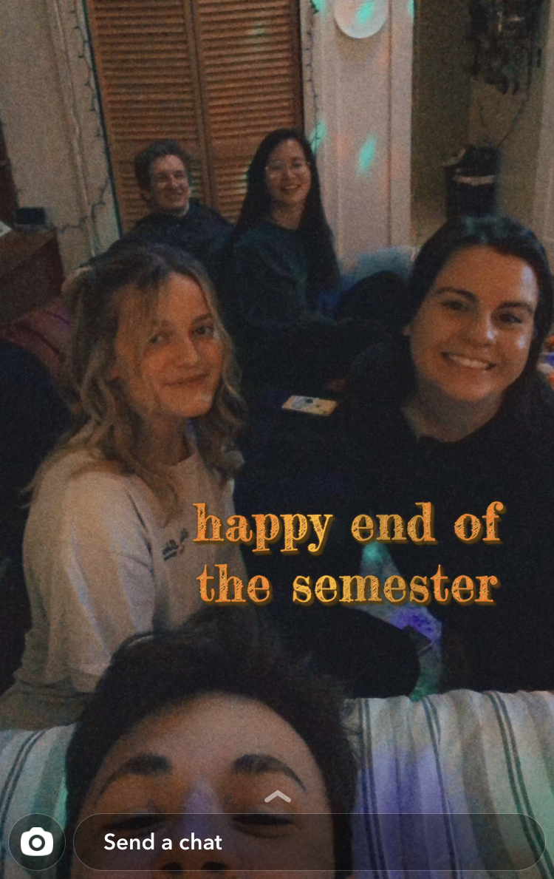
01 申請 & 行前準備
02 Maurer LLM
基本介紹
選課流程
修課心得
03 Bloomington
住宿
日常所需
交通
醫療
04 費用
05 建議
06 QA
我自己是透過臉書社團
  風險可能會比較高因為社團並不會篩選社團裡的人，但若簽約時多注意，應該沒問題。
  要注意的事項包含：簽約對象是不是真的存在（通常是房仲）、注意簽約日期、租金金額、水電費通常多少、是否有傢俱（通常都是空房間）、是否有續約可能等等。
我好幸運遇到的好室友＆好鄰居🥺

Slide 25
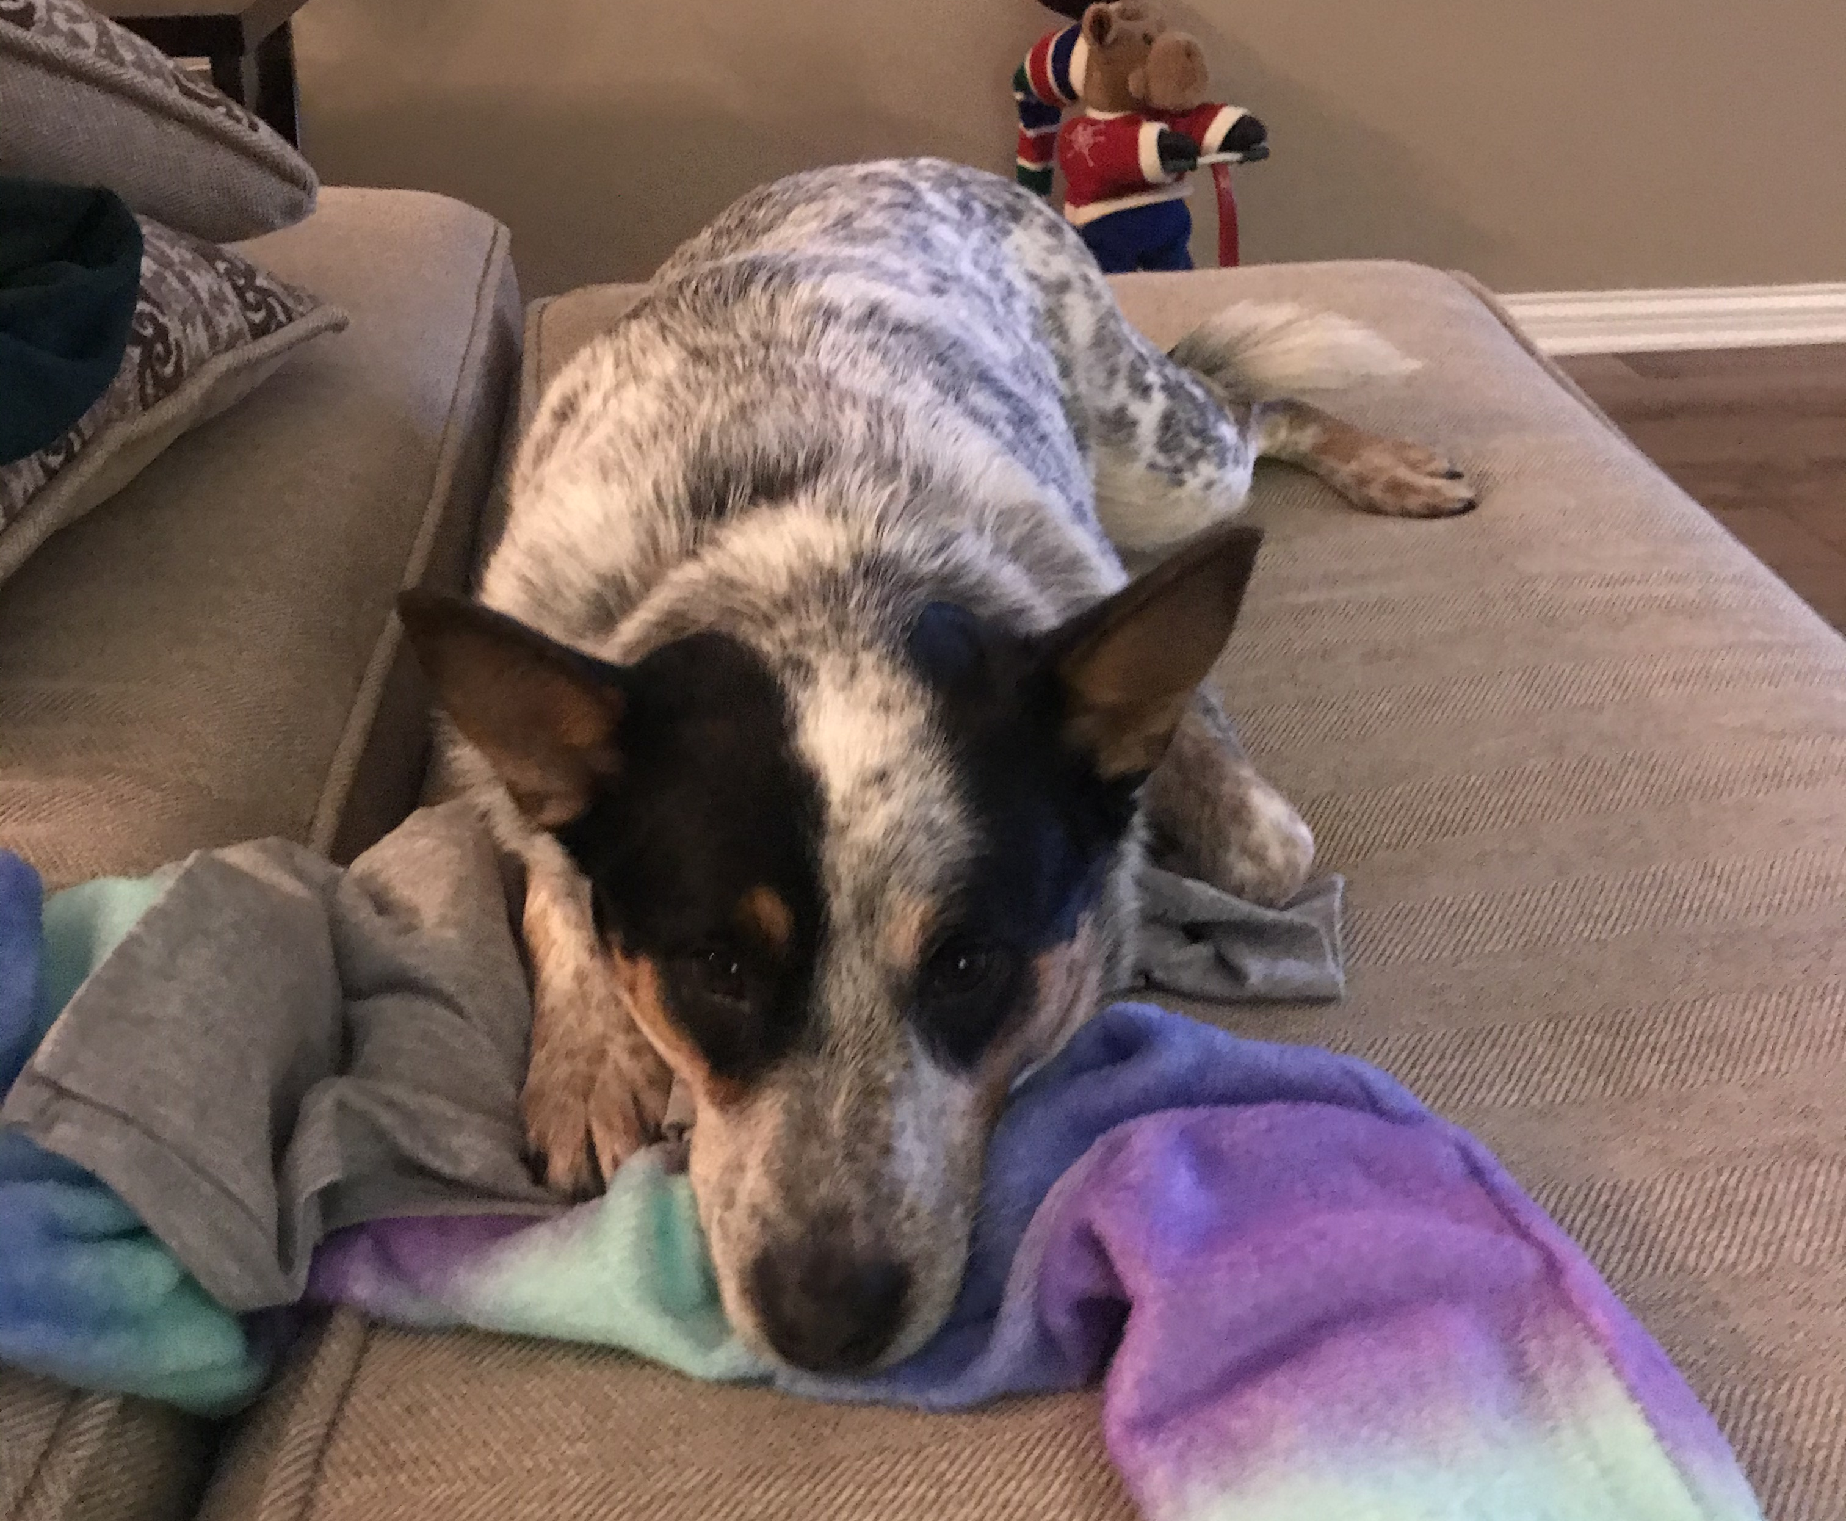
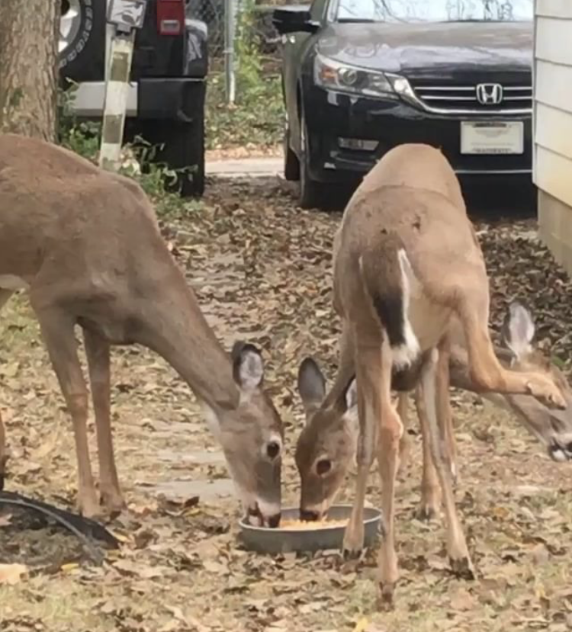
01 申請 & 行前準備
02 Maurer LLM
基本介紹
選課流程
修課心得
03 Bloomington
住宿
日常所需
交通
醫療
04 費用
05 建議
06 QA
鄰居會買飼料來餵野鹿、松鼠和小鳥
每天在後院都可以看到超級可愛🥺
室友的狗狗 Ivy🥺
今年去美國的最大收穫（？）
克服我對狗和其他動物的恐懼ＸＤ

Slide 26
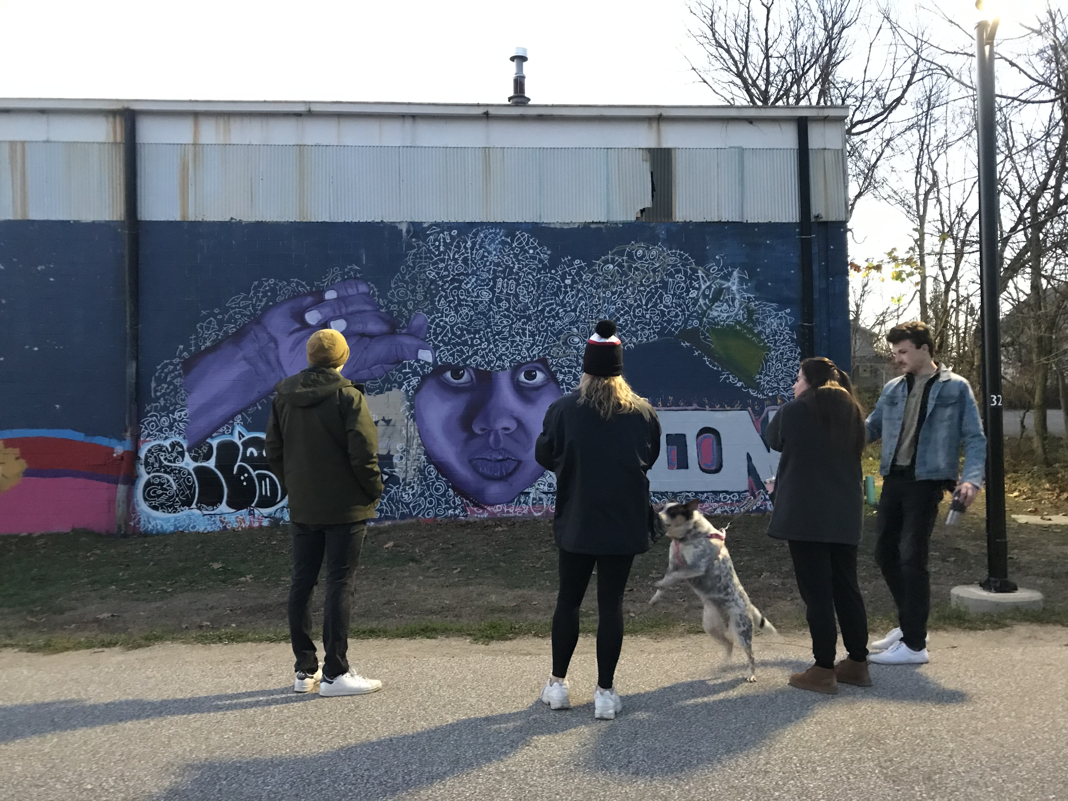
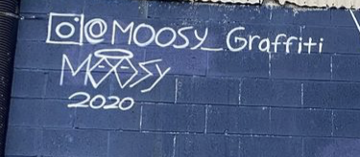
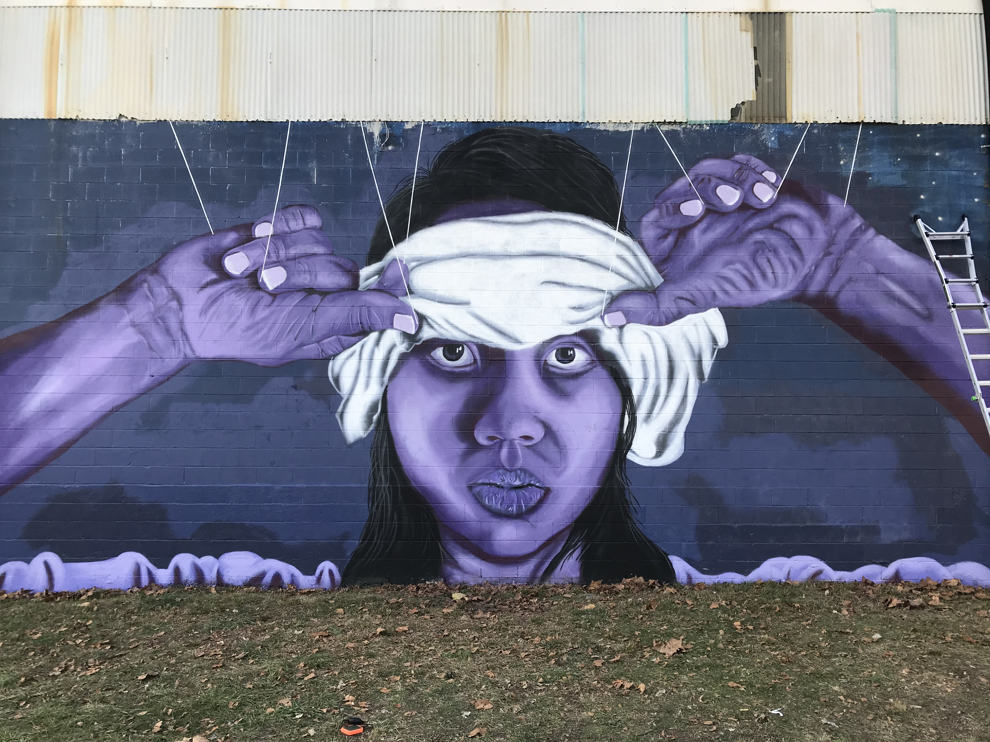
01 申請 & 行前準備
02 Maurer LLM
基本介紹
選課流程
修課心得
03 Bloomington
住宿
日常所需
交通
醫療
04 費用
05 建議
06 QA
工商服務XD
鄰居是mural artist
談到在倉庫外
噴漆13面大牆的機會
這是第一面🥺

Slide 27
01 申請 & 行前準備
02 Maurer LLM
基本介紹
選課流程
修課心得
03 Bloomington
住宿
日常所需
交通
醫療
04 費用
05 建議
06 QA
生鮮雜貨、日常生活用品（疫情影響也常用instacart訂購生鮮）
  Kroger（$$；大家最常去；市中心有一間較小的叫kroghetto，遠一點的較大叫krogucci）；Aldi（$；不知道在哪，但聽說比較環境友善，比Kroger便宜一點）； Sam’s Club（$，像好市多，買大量汽水或生活用品的時候可以去，但距離市中心較遠）；B-Town（$$；亞超，應有盡有，老闆是會講中文的韓國人，在korgucci附近）。
雜貨、日常用品
  College Mall （購物商場，內有Target、百貨公司、餐廳等）；Walmart（像大潤發的地方XD？超大，價格比較便宜）；Target（價格比W稍貴，但也是很大很好逛）；TJ Maxx（我沒去過但大家都說很好逛很便宜）。
快樂二手
  Goodwill（連鎖二手倉庫，超大超便宜，品質不一，但選對時間、認真找會找到好東西）；Plato’s Closet（二收衣物，比較像台灣的古著店很讚）；One.IU中的Buy/Sell/Trade（像政大二手版）

Slide 28
01 申請 & 行前準備
02 Maurer LLM
基本介紹
選課流程
修課心得
03 Bloomington
住宿
日常所需
交通
醫療
04 費用
05 建議
06 QA
公車 一定要用DoubleMap，Google map完全不準；有學生證可以免費搭。
LIME （電動滑板車）下載App付費租借，很多地方可停車，車速蠻快要小心。
腳踏車 可以自己買，印州是全美最平的州，騎車很方便也不累，但冬天很冷不見得 有辦法騎、下雪也要很小心。
Uber/Lyft/Nomad Rides
  Uber：跟台灣的一樣；Lyft：跟Uber操作起來很像，會稍微便宜一點點。
  Nomad Rides：手機設定調美國地區才找得到app，價錢便宜2-3美金，司機較少，不趕時間的時候可以提早叫車，媒合成功會給五分鐘免費取消，若很急，可以增加小費。
車
  如果有能力負擔車子還是最方便（我自己沒有車，但我住離超市步行十分鐘，多數時候室友都會載我去買菜）；出去玩也比較省錢，只要有國際駕照一年內都可以在美國合法開車的樣子。
  租車網站：https://partners.rentalcar.com/iu/

Slide 29

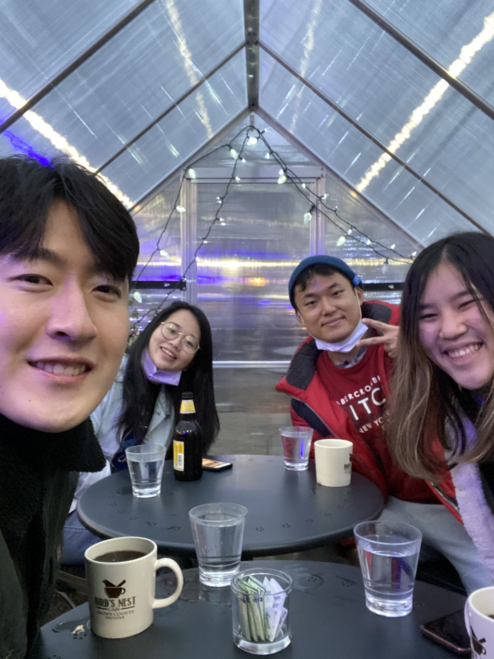
2020.12 有車人士帶我們去玩🥺
2020.10 Monroe Lake

Slide 30
01 申請 & 行前準備
02 Maurer LLM
基本介紹
選課流程
修課心得
03 Bloomington
住宿
日常所需
交通
醫療
04 費用
05 建議
06 QA
國際學生保險
  可提供自己既有保險供學校查驗，但過程似乎很繁瑣，所以大多數人都是直接跟學校買國際學生保險（會併入學費繳費單中一併繳納）；
  學校有健康中心，大多數的小病都可以看，基本上有保險就不會太貴，另外可以免費施打如HPV等的疫苗，很划算～
空窗期保險
  國際學生保險在最後一學期結束後到期，若有多待（grace period等），建議可以在台灣先買好留學的醫療險。

Slide 31
01 申請 & 行前準備
02 Maurer LLM
基本介紹
選課流程
修課心得
03 Bloomington
住宿
日常所需
交通
醫療
04 費用
05 建議
06 QA
獎學金（最高額由高至低排列）
  印第安納大學提供之獎學金
    25,000美金（雙聯學位協議）
  學海系列獎學金
    由教育部提供，下學期與短期進修獎學金一併面試，獎學金金額略高於短期進修獎學金，詳細麻煩學弟妹自行查詢。
  短期進修獎學金
    由學校提供，與學海一起由學校老師面試，但上學期獨立面試，最高一年好像可以14萬台幣左右。

Slide 32
01 申請 & 行前準備
02 Maurer LLM
基本介紹
選課流程
修課心得
03 Bloomington
住宿
日常所需
交通
醫療
04 費用
05 建議
06 QA
基本花費
  來回機票
    1-3萬元台幣不等，依轉機次數不同等有非常多的選擇。
  學校要求的財力證明
    要可以負擔整年的學費（扣除印大獎學金）和生活費。
  學校網站上會有不同學位的學費+生活費試算
    可參https://law.indiana.edu/graduate-apply/financial-info.html

Slide 33
01 申請 & 行前準備
02 Maurer LLM
基本介紹
選課流程
修課心得
03 Bloomington
住宿
日常所需
交通
醫療
04 費用
05 建議
06 QA
個人經驗
  房租 視個人選擇，常見$700-1000，但離市中心遠一點也會有$500的選擇；我比較幸運找到離學校很近的，$550+$100水電網路水電網路。學校很大，租屋時可確定地址，看與學院的距離、是否有公車等。
  日常 超市與市集的日常食材與生活用品等，與台灣的價差不大，有些甚至比台灣便宜（如奶製品等），若勤奮一點每天三餐自理，生活費並不會太貴。一個月$300-400應足夠。
  社交 和朋友聚會不免需要額外費用，視個人消費習慣而定，室內聚會等通常約$5-10，若去酒吧一個晚上經常可能花$10，餐廳用餐至少$10，另外需要給小費。
  旅行 因人而異，多一點當地的社交生活，可能就會壓縮到旅行的預算，自己取得平衡就好，今年因為疫情的關係我幾乎沒有旅行。盡早訂機票（善用廉航）、車票、住青旅或民宿、多走路少搭乘大眾交通工具等都是省錢的好方法。學校距離機場車程要一個多小時，若沒有車可以搭乘巴士（$27）或是Uber（$80-90），但最快樂的還是交到有車子的好朋友，尤其是美國人很習慣開長途，他們也許會載你哈哈。

Slide 34
01 申請 & 行前準備
02 Maurer LLM
基本介紹
選課流程
修課心得
03 Bloomington
住宿
日常所需
交通
醫療
04 費用
05 建議
06 QA
如果時間規劃允許，建議秋季入學
  機會比較多（例如期刊只有秋季才有徵選）
  修課較能按照順序，和同學相處的時間也比較長
  若在意成績排名，只有在秋季入學的時候可以跟同屆的排名
  但我春季入學也是過得很快樂！如果真的要春季去，往好的方面想可以認識兩倍的人（前一批秋季入學的學生/下一批秋季入學的學生），秋季入學的話若沒有疫情影響，可以有5月中到8月中很長的暑假，大家可以自行規劃也很棒。
學校在一個不大不小的城市，是一個大學城，有機會可以認識很多不同學院的人，校園建築都好漂亮，整個校園都好～美～雖然交通不是最方便的，但在地大的美國也算是離機場很近，因為有很著名的音樂學院和藝術學院，在疫情肆虐前有許多藝文活動可以免費或是用很低的價錢參加。在這裡認識的人都很好，我過得很非常開心！！

Slide 35
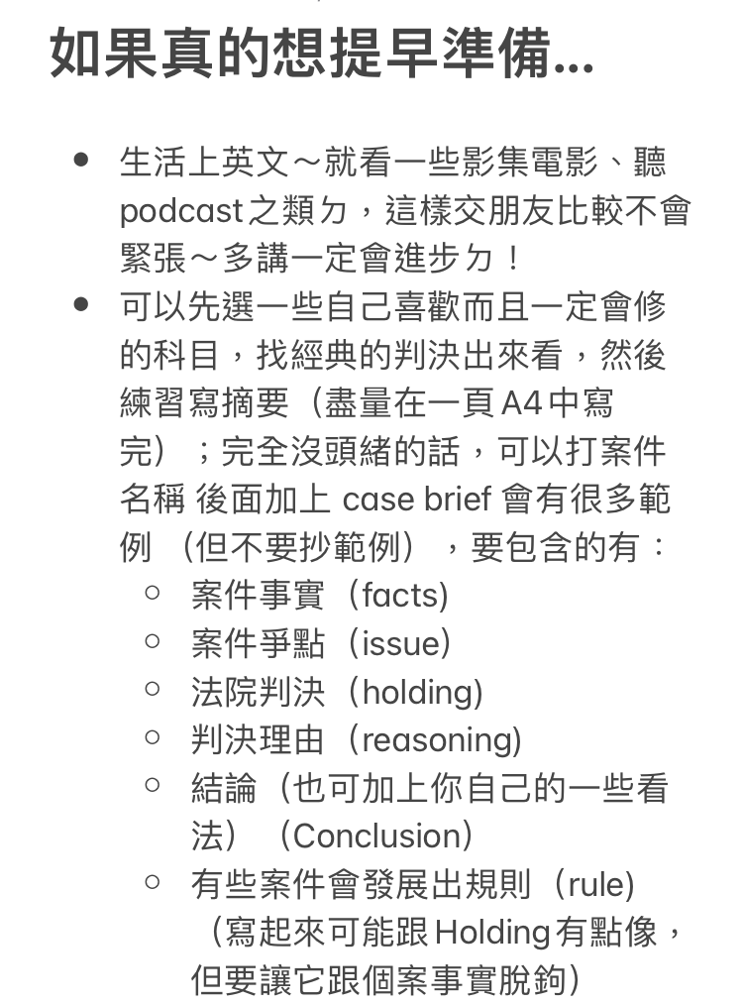
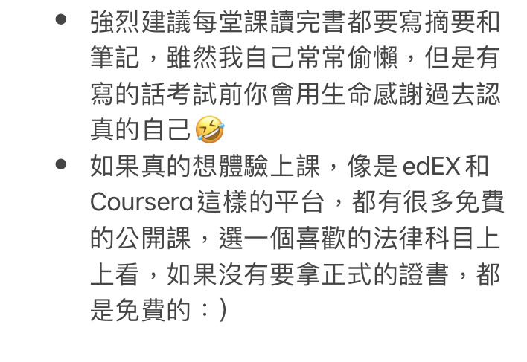
01 申請 & 行前準備
02 Maurer LLM
基本介紹
選課流程
修課心得
03 Bloomington
住宿
日常所需
交通
醫療
04 費用
05 建議
06 QA

Slide 36
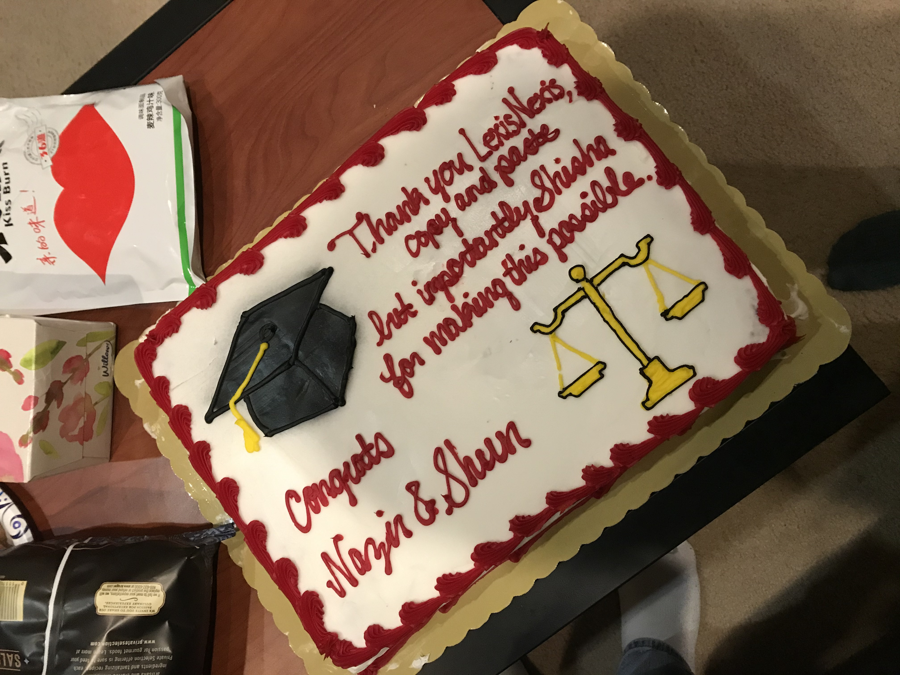
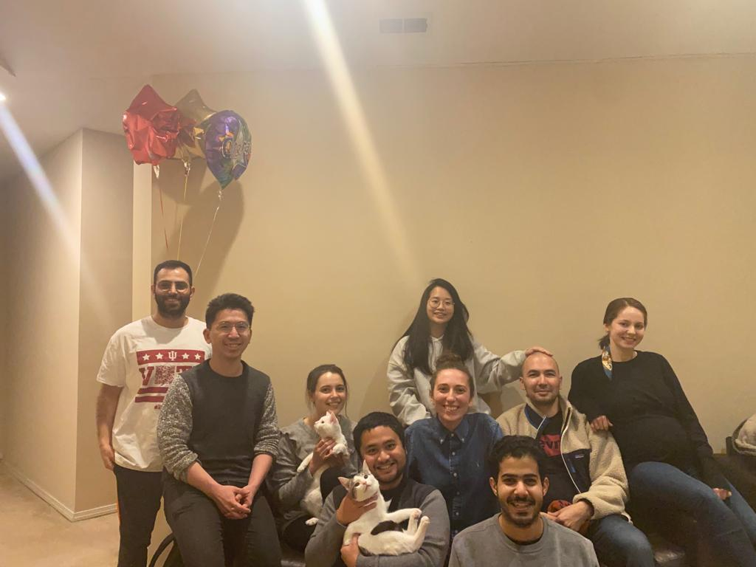
2020.12
因緣際會認識的美好的人
幫我和另一個同學辦小畢典🥺

Slide 37
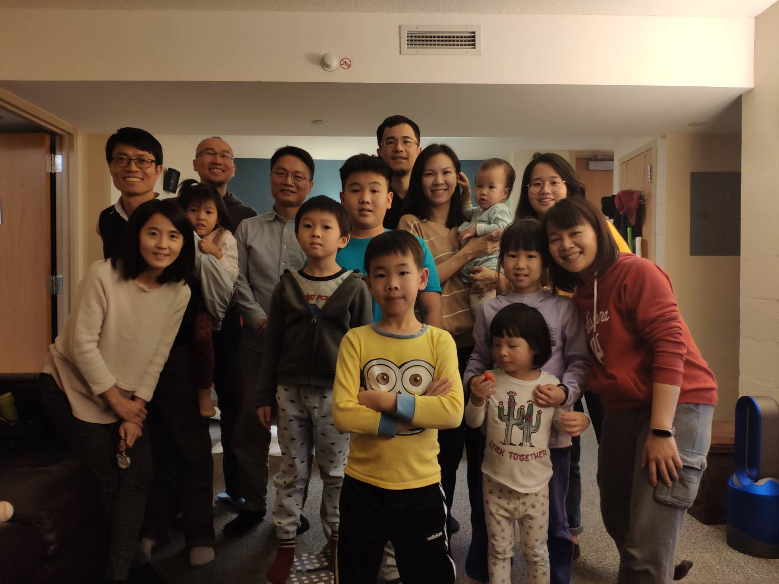
2020.01 除夕
如果想家的話還是有台灣的學長姐喔～
大多數都有家庭了小朋友都超可愛
每個學長姊都對我超級超級好
感恩的心🥺

Slide 38
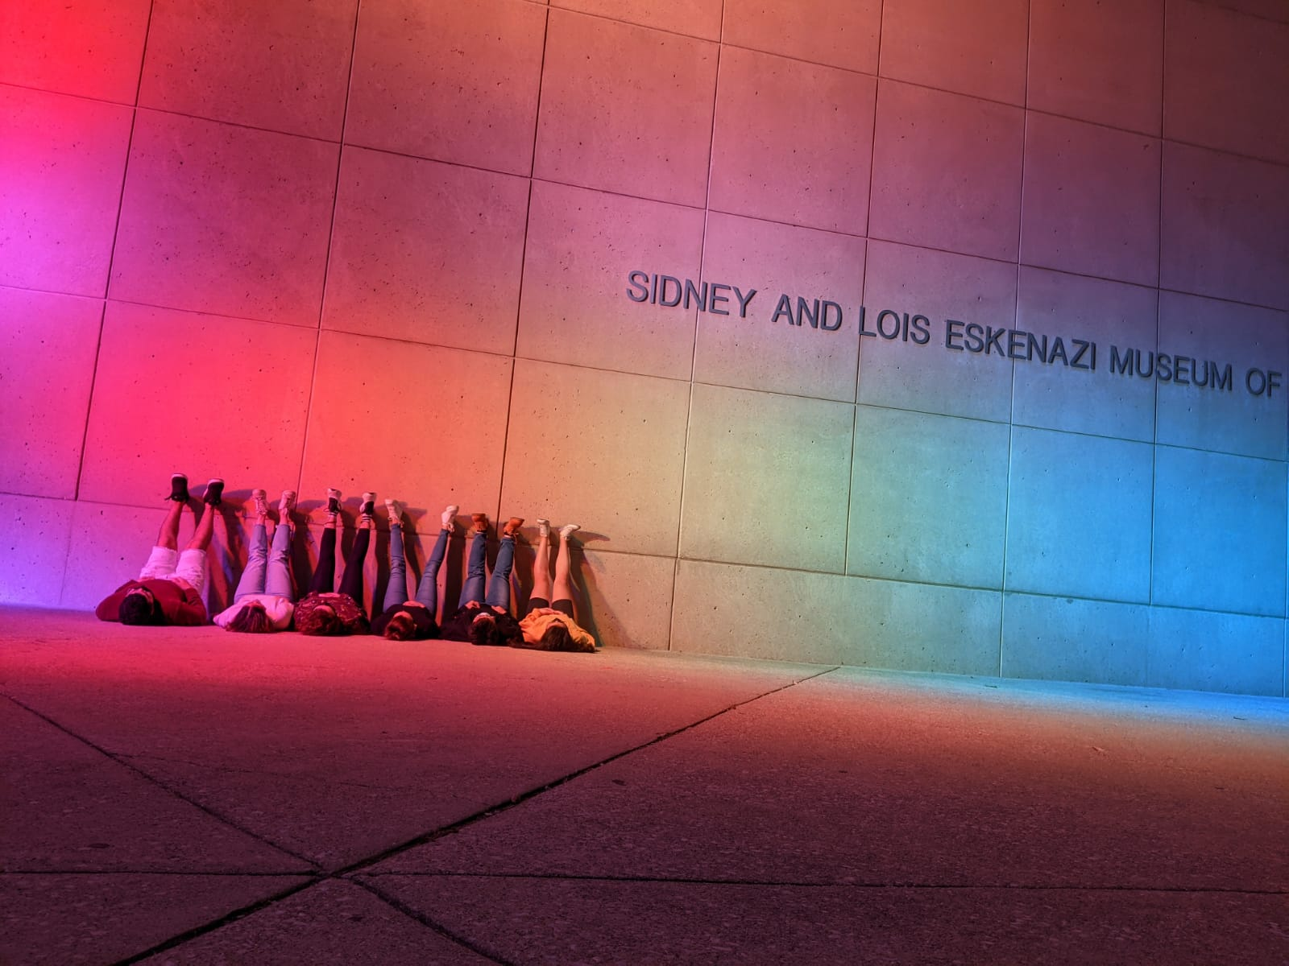
01 申請 & 行前準備
02 Maurer LLM
基本介紹
選課流程
修課心得
03 Bloomington
住宿
日常所需
交通
醫療
04 費用
05 建議
06 QA

Slide 39
謝謝大家
☺

